Slide 1
Evaluation d’Impact des Projets Agricoles: Exemples du Burkina Faso et du Sénégal
Samba Mbaye, Universite Gaston Berger
Guigonan Serge Adjognon, DIME

Slide 2
Insécurité alimentaire et Pauvreté = défis continus pour notre génération !
Pression démographique, Conflits et Changements climatiques → facteurs aggravant majeurs
La majorité des pauvres vivent en milieu ruraux et vivent de l’agriculture
Projets Agriculture:
support a l’utilisation d’intrants pour augmenter productivité,
facilitation de l’accès aux marchés, etc.

Slide 3
2 présentations dans cette section
Impacts d’un projet agro-environmental sur la sécurité alimentaire au Burkina Faso
Serge Adjognon, Economiste, DIME
Impacts d’une politique de certification, sur la production et la commercialisation de l’oignon au Sénégal
Samba Mbaye, Professeur, Université Gaston Berger

Slide 4
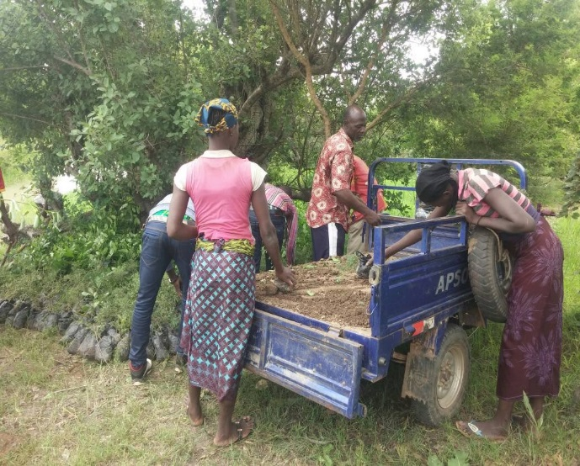
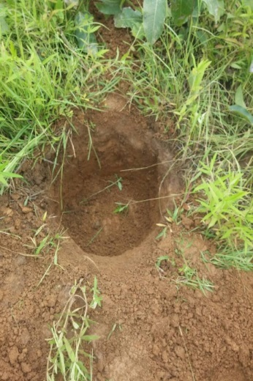
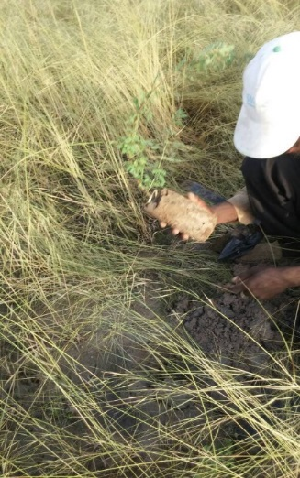
Le PIF au Burkina Faso
Campagnes annuelles de reforestation depuis 2015
dans les 12 forêts cibles du PIF
partenaires principaux du PIF:
les Comités de Gestion Forestières
Processus en 2 phases:
Plantation des jeunes arbres
trouaison et mise en terre, au début de la saison pluvieuse (Juillet-Aout); compensation financière immédiatement à la tache
La maintenance des jeunes arbres
Contrat PSE entre le PIF et les participants; la maintenance des plants afin d’ assurer un fort taux de survie

Slide 5
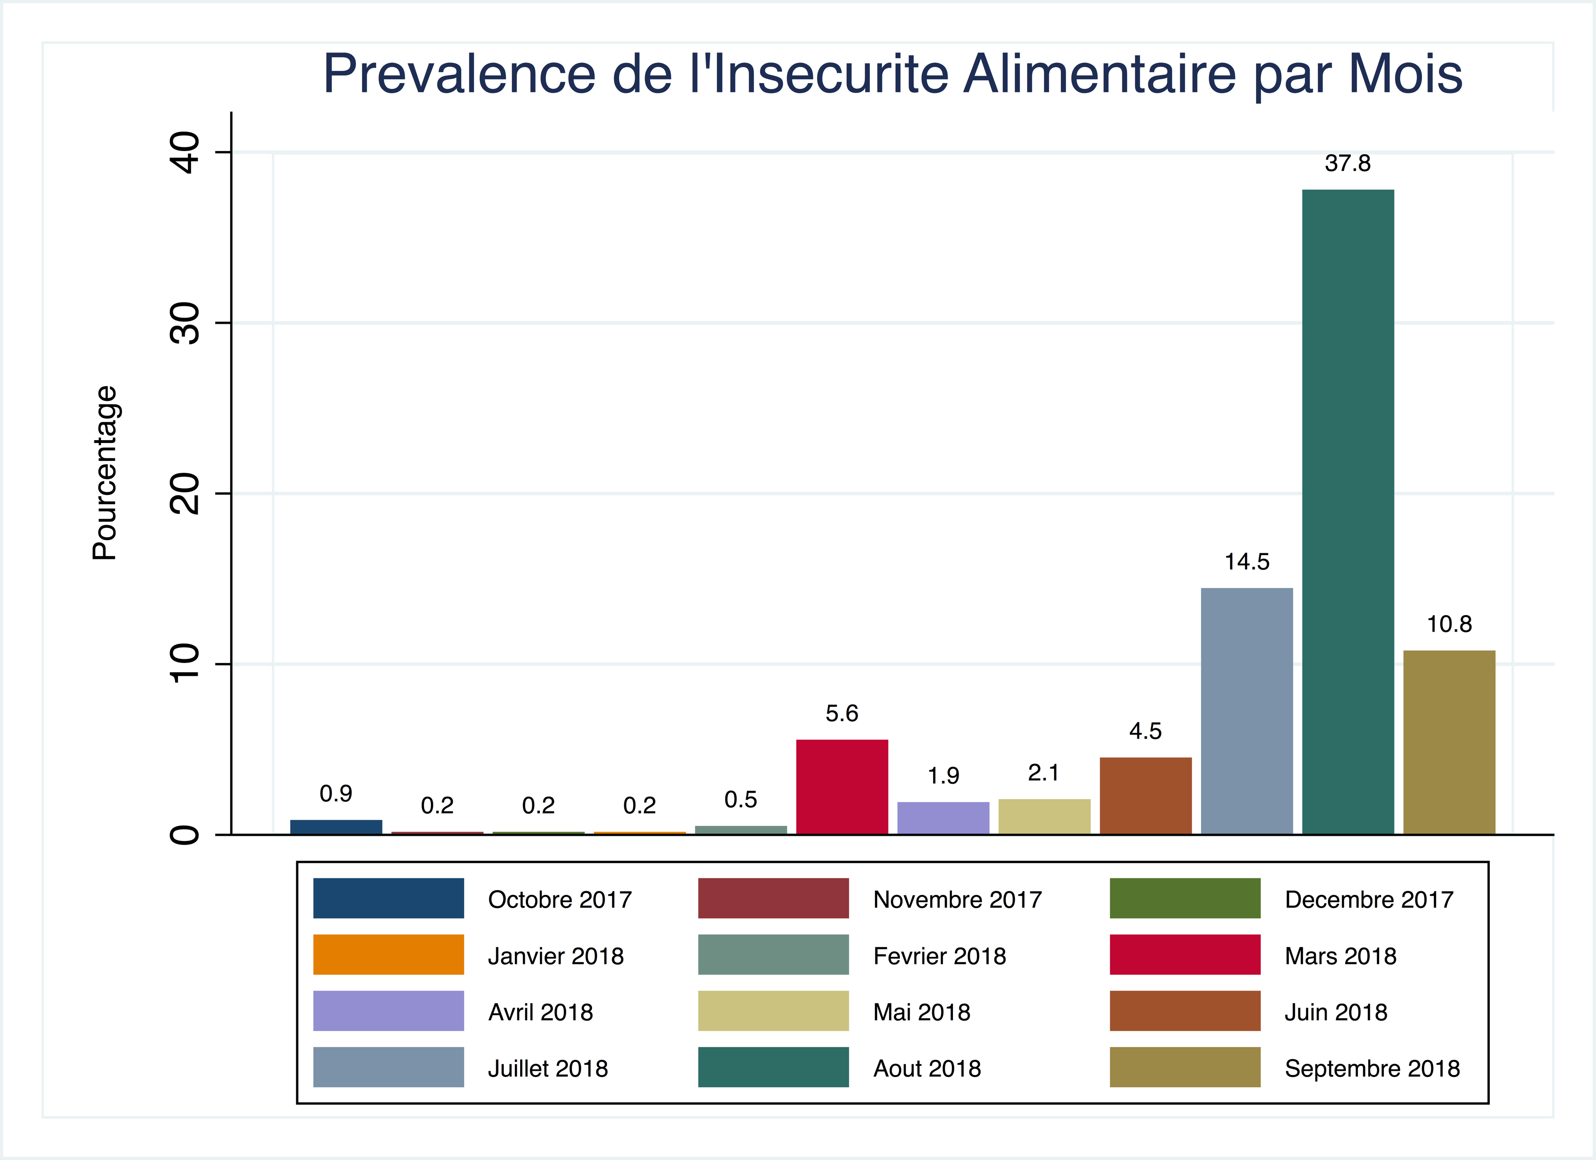

Slide 6
4. Evaluation d’Impact
Quel est l’impact de la participation au programme PSE sur la sécurité alimentaire des participants ?
Assignation Aléatoire des participants en groupes de traitement et contrôle !!!

Slide 7
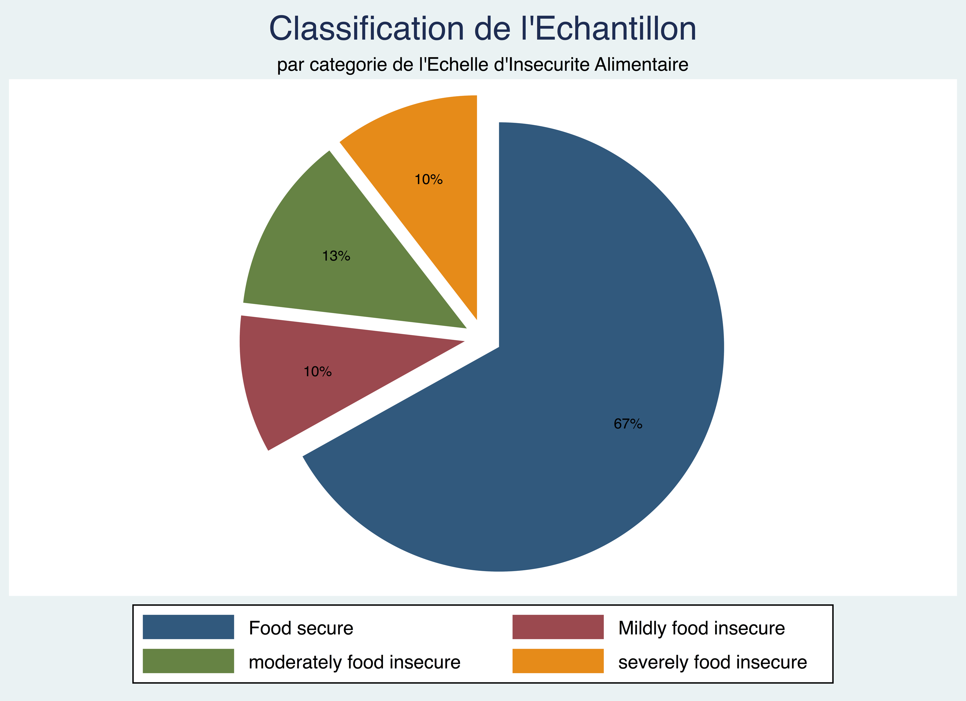

Slide 8
24% - 59% de Réduction du taux d’insécurité alimentaire !

Slide 9
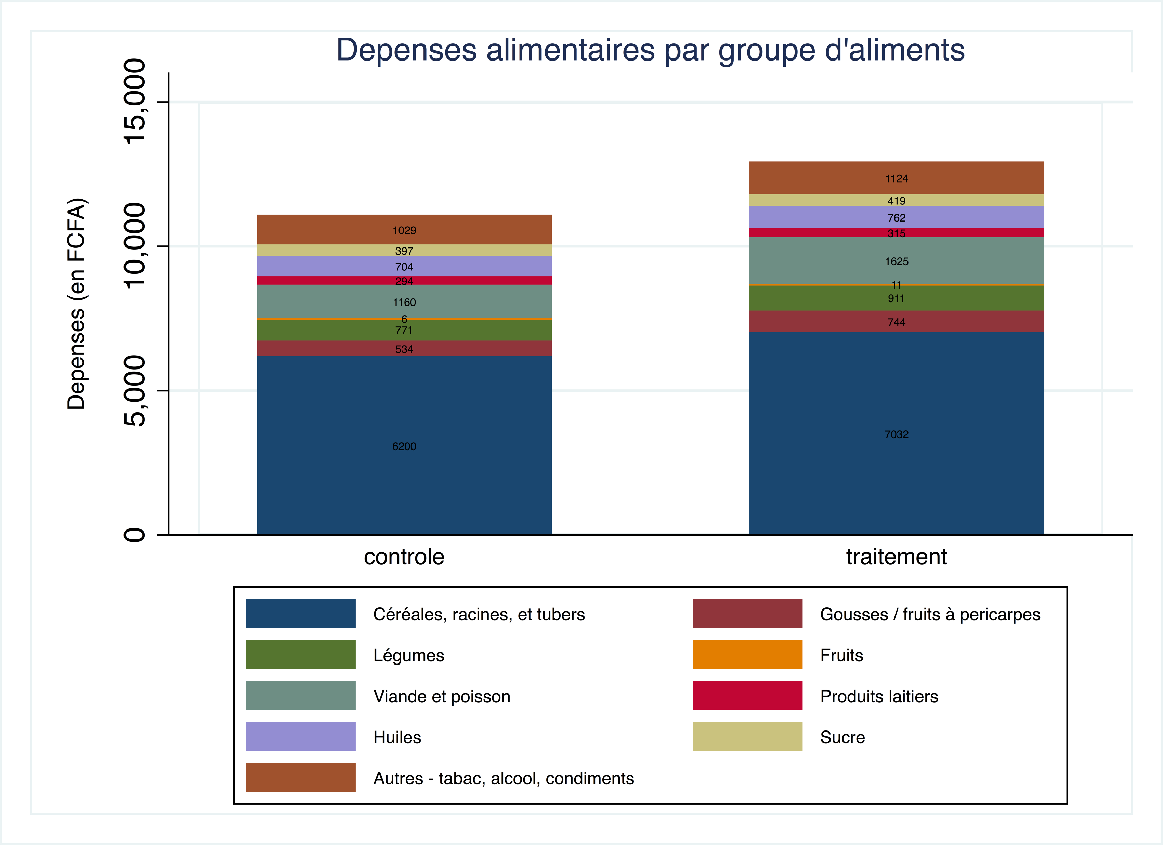

Slide 10
Conclusion
Les paiements PSE recus par les paysans dans le cadre de la campagne de reforestation 2017 organisee par le PIF au Burkina Faso → réduction significative de l’insécurite alimentaire (jusqu’a 59%)
Les programmes de transferts agro environnementaux, si bien planifiés ont le potentiel de générer des bénéfices directs sur le bien-être des participants
Résultats très importants pour la planification des programmes d’adaptation et atténuation face aux changements climatiques

Slide 11
Réformes du marché des produits et adoption des technologies par les producteurs d'oignons sénégalais
Tanguy Bernard, Alain de Janvry, Samba Mbaye, & Elisabeth Sadoulet
Janvier 2019

Slide 12
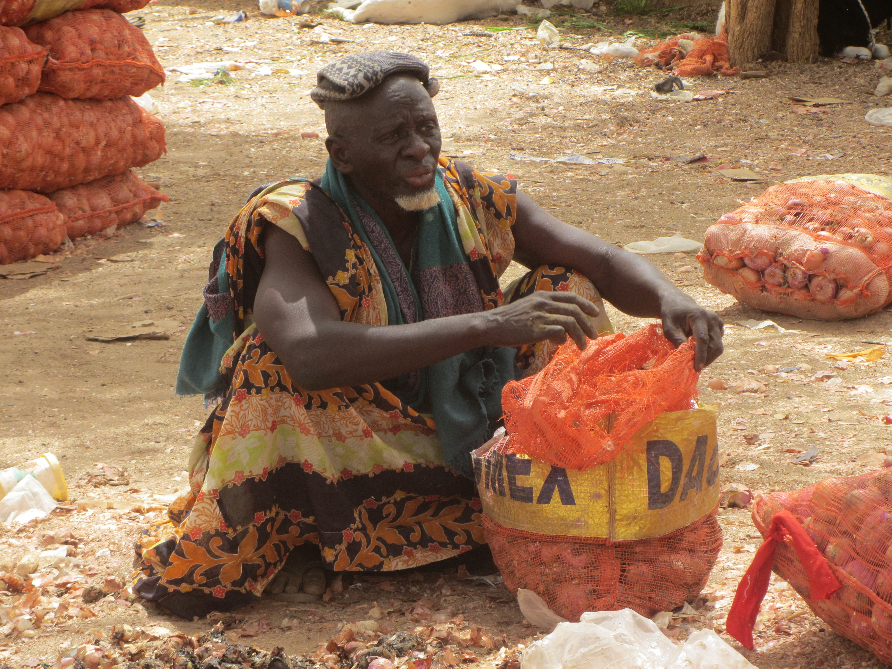
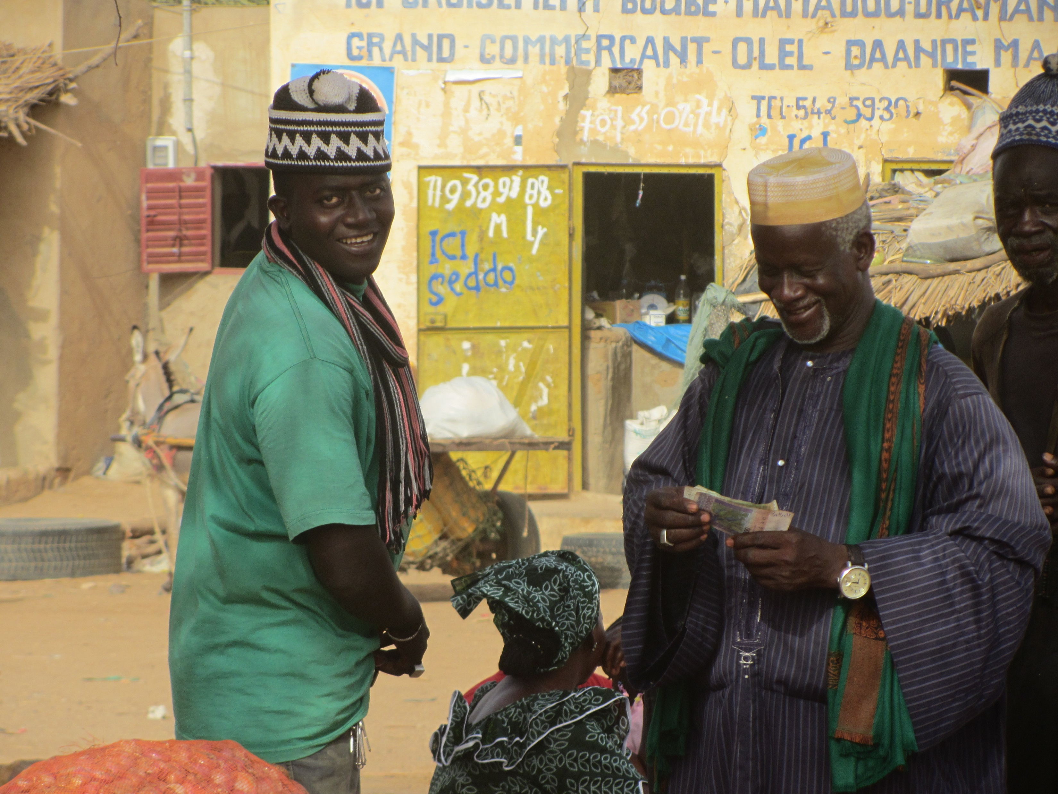
Le problème de l'adoption de la technologie
Contraintes multiples liés à l’adoption
Du coté de l’offre
Manque d'accès à la technologie au niveau local
Le manque d'information
Du coté de la demande
Manque de connaissances
Comportement inadéquat
Problèmes contextuels:
Manque de services financiers
Mais le faible rendement attendu est probablement un déterminant de premier ordre de la faible adoption

Slide 13
Expérimentation dans le marché de l’oignon au Sénégal
Les marchés locaux ne sont pas concurrentiels, ce qui empêche les producteurs d’augmenter leurs prix (par exemple, pour la qualité)
Hypothèse: de petites améliorations dans la structure du marché peuvent-elles entraîner des réactions de production pour les agriculteurs et des gains de revenus
Expérience: Introduire une réforme du marché qui consistait à informer les agents sur la quantité (en pensant les sacs) et la qualité (étiquetage des différents niveau de qualité) d'oignons

Slide 14
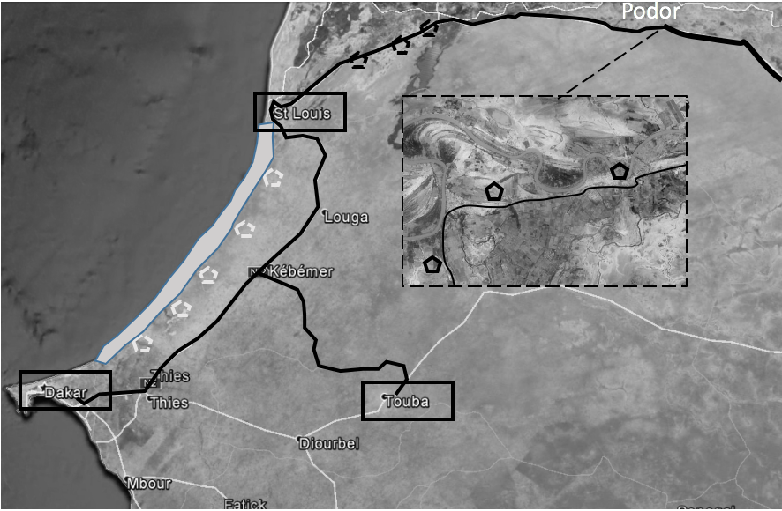
Commercialisation de l’oignon à Podor
La zone de Podor produit l’essentiel de la production d’oignon au Sénégal qui s’élève à 2013 à 250 000t
Les producteurs vendent leur produit via des intermédaires (coaxers) présents dans des marchés locaux appélés points de collecte
Les commerçants appelés banabana font de longues distance pour venir acheter
Le coaxer négocie et vend le produit
L’oigon est vendu au volume sur des sacs supposés pesés 40 kg
Pas de peser ni mesure de la qualité par peur de perdre les banabanas

Slide 15
Design expérimental
2013 les autorités des marchés acception l’usage des balances et de l’étiquetage de la qualité
La mise en œuvre a été faite avec l’UGB
Nous avons formé les producteurs sur comment améliorer la qualité dans tous les villages (34 villages) qui vendent au niveau de nos points de collecte
Nous avons choisi de façon aléatoire la moitié des villages et les informer sur l’usage des balances et de l’étiquetage sur les points de collectes.

Slide 16
Résultats obtenus
Les informations sur les réformes du marché ont induit un changement de comportement dans la façon de produire l’oignon
9% des producteurs qui utilisent l’urée ont diminué l’usage excessif de cet engrais
27% ont utilisé du 10-10-20, bons engrais pour une production de qualité
La quantité d’engrais utilisé a augmenté de 116kg/ha
Le tri des oignons a été systématique après l’introduction des balances et de l’étiquetage
Augmentation de 16% des oignons de bonne qualité sur le marché
Augmentation du prix entre 6% à 9% après l'introduction des étiquettes surtout pour les informés
Augmentation de 11% du revenu net par hectare

Slide 17
Epilogue
L'utilisation des balances et de l'étiquetage a été arrêtée à la fin de l'expérience sous les pressions des banabanas : confirme le manque de compétitivité sur les marchés éloignés
Des balances sont en place sur d'autres marchés de l'oignon du pays, gérées par des comités de gestion des marchés locaux, avec des balances certifiées par le ministère du Commerce et appuyées par une redevance de marché payée par les agriculteurs.
Des balances et des étiquettes pourraient facilement être conservées à Podor
Mais la réforme du marché nécessite une action collective ou une intervention du gouvernement pour inciter le comité de gestion du marché local à introduire et à soutenir les réformes.

Slide 18
Merci

Slide 19
Product market reforms and technology adoption by Senegalese onion producers
Tanguy Bernard, Alain de Janvry, Samba Mbaye, & Elisabeth Sadoulet
Janvier 2019

Slide 20
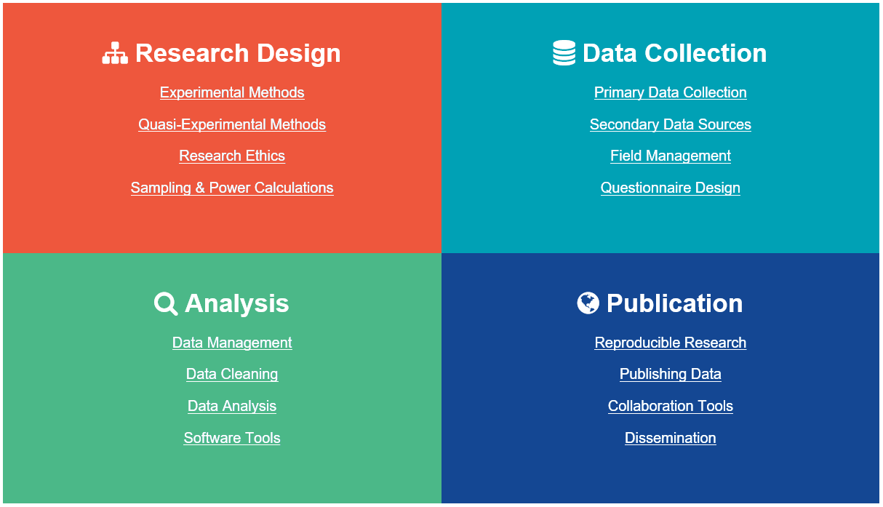
Thank You
http://dime.worldbank.org
http://transport.worldbank.org
Dimewiki.worldbank.org
DIME Wiki | ietoolkit | Stata GitHub
@impacteval
@WB_transport
blogs.worldbank.org/impactevaluations blogs.worldbank.org/transport
microdata.worldbank.org/index.php/catalog/impact_evaluation

Slide 23
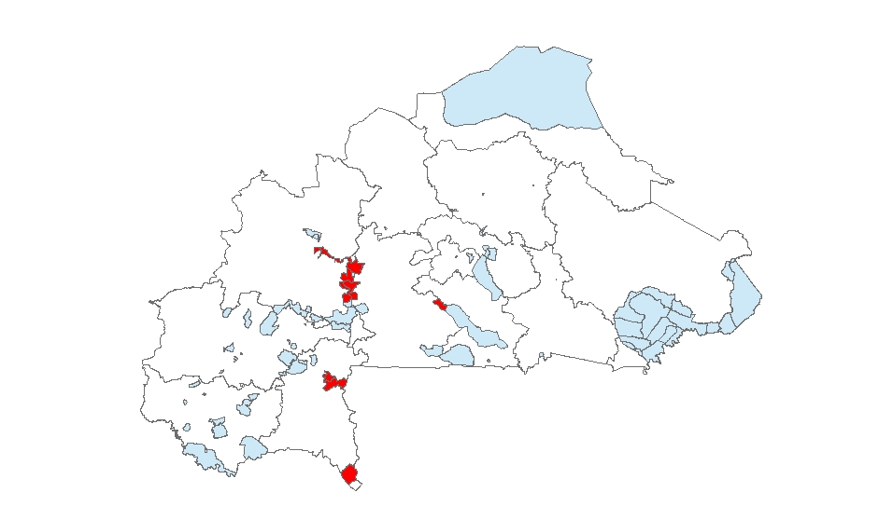
12 forêts classées parmi les 77 du pays ont été sélectionnées à travers 31 communes et 4 régions administratives
Burkina Faso FIP
L’objectif du PGFC/REDD+ est de renforcer la capacité de séquestration du carbone des forêts classées tout en réduisant la pauvreté
PSE au Burkina Faso: populations riveraines sont invitées, contre rémunération, a s’engager dans des activités de protection de la forêt telles que:
La reforestation
La réduction de la déforestation

Slide 24
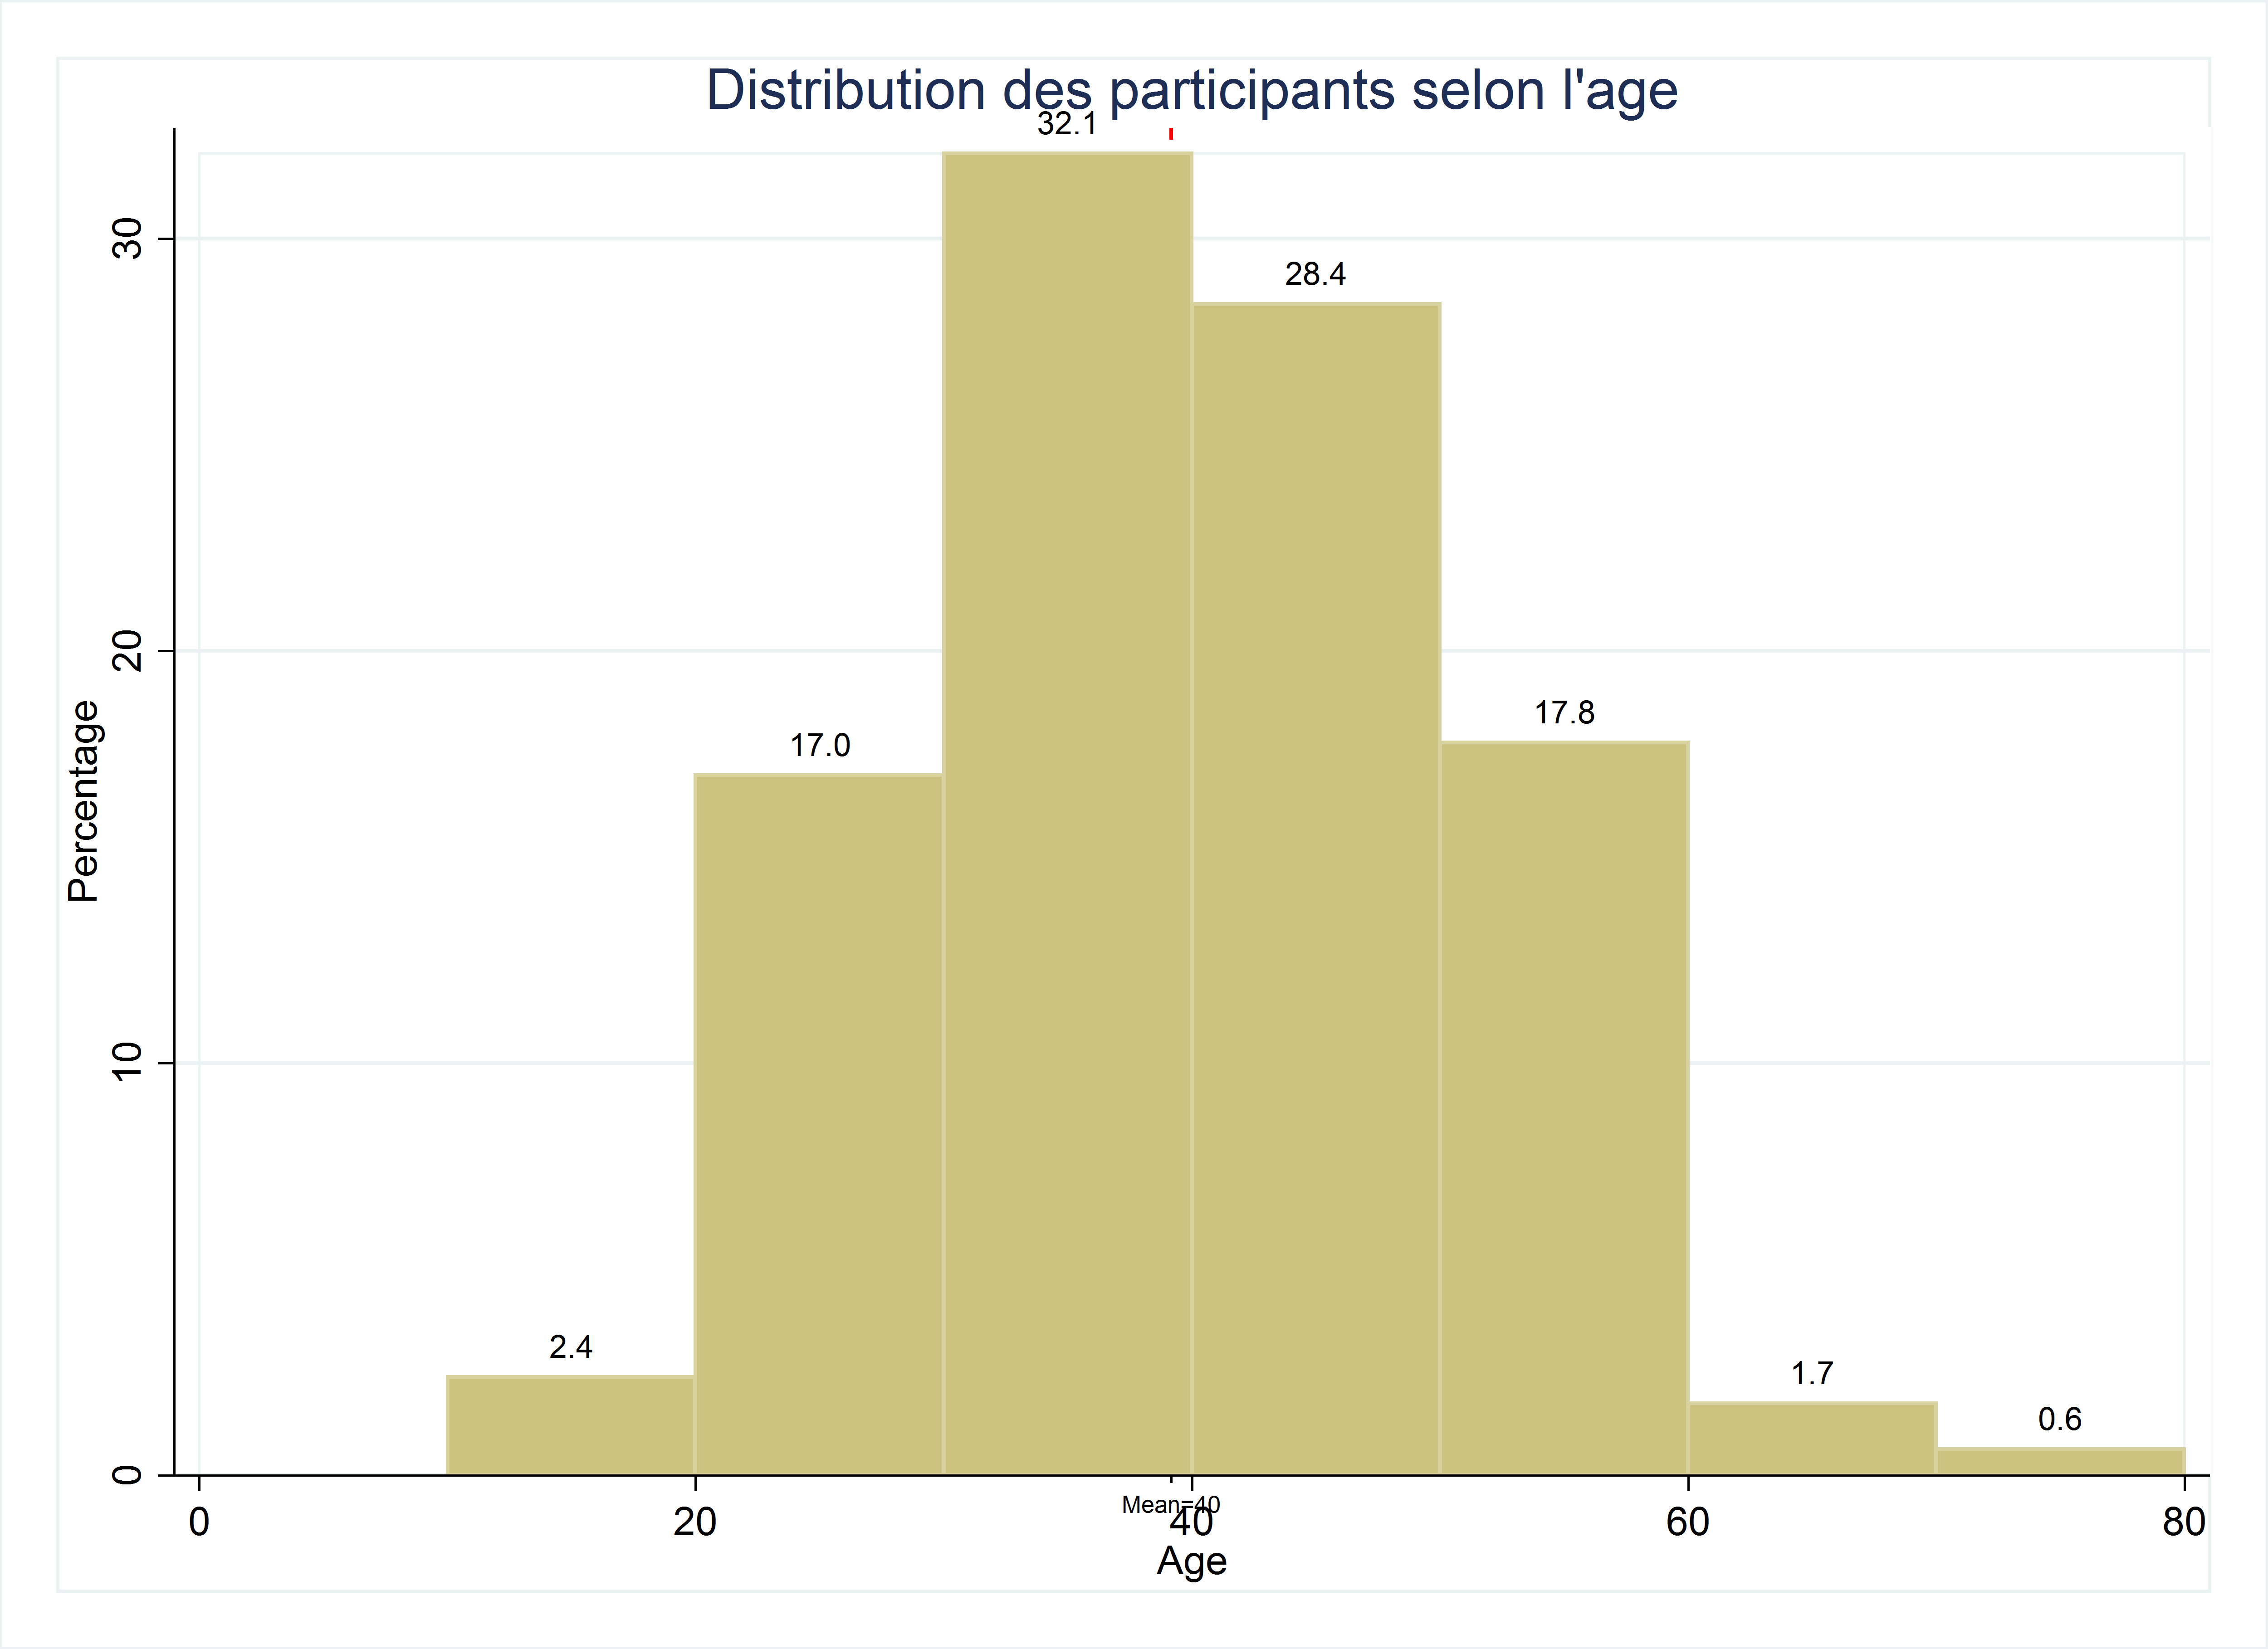
Analyse socio-économiques (3)
Enquête de base:
Distribution de l'âge:
Assez pareil dans toutes les forêts
Sauf Sorobouli et Tiogo (moins de 20-30)
Et Tapoabopo (plus de 50-60)
Sexe:
En moyenne 16% de femmes
Pas de femme à Kari et à Tissé, près de 50% à Tiogo et à Bontioli RFP
Taux de scolarisation:
19% plus que l’école primaire
Assez pareils dans toutes les forêts

Slide 25
Analyse socio-économiques (5)
Occupation principale
90% agriculteur
85% possède des terres
Superficie des terres: 13.5 hectares; 4.8 hectares en culture au moment de l’enquête
Revenus dans les 30 dernier jours:
17,500 FCFA en moyenne
Technique agricoles: Utilisation de
Semences améliorées: 28%
Engrais chimiques: 53%
Produits phytosanitaires: 56%
Loue de main d’œuvre: 36%
Financement des investissements:
Epargnes 80%, prêt de tontines 8%

